Slide 1


DATA-CHALLENGE
16/12/2024
COVID-19 en UE
with
PALOMBIER WILLIAM
KAYGUN ENIS
BEN AMMAR AZIZ

Slide 2




Package utilisé pour le graphique (sur python) :
Graphique dynamique interactif

Slide 3
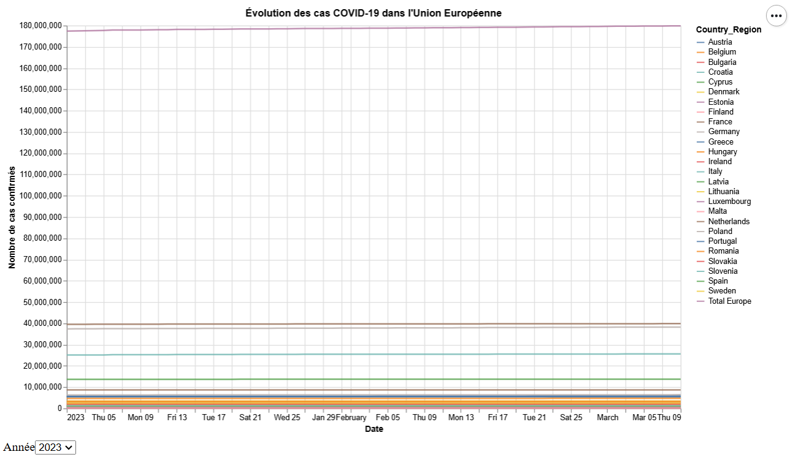


Slide 4
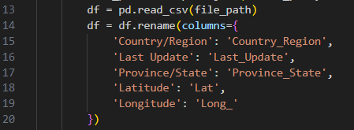
Uniformiser les données !

Slide 5
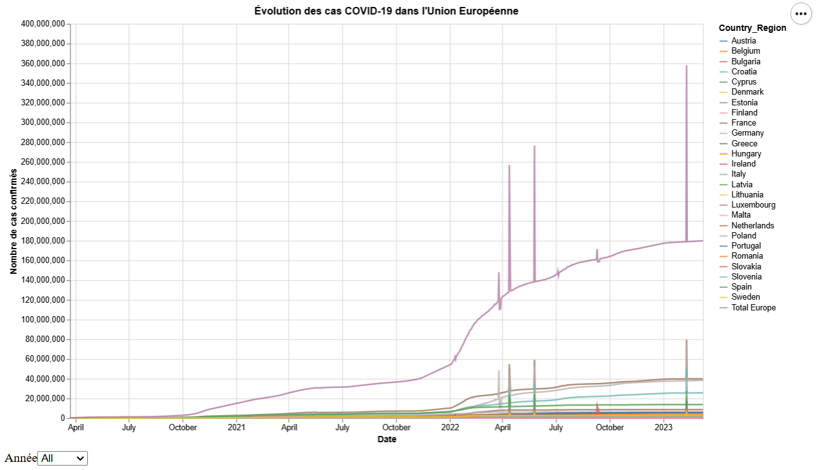
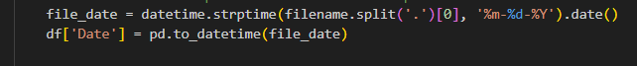
Des valeurs doublées…

Slide 6
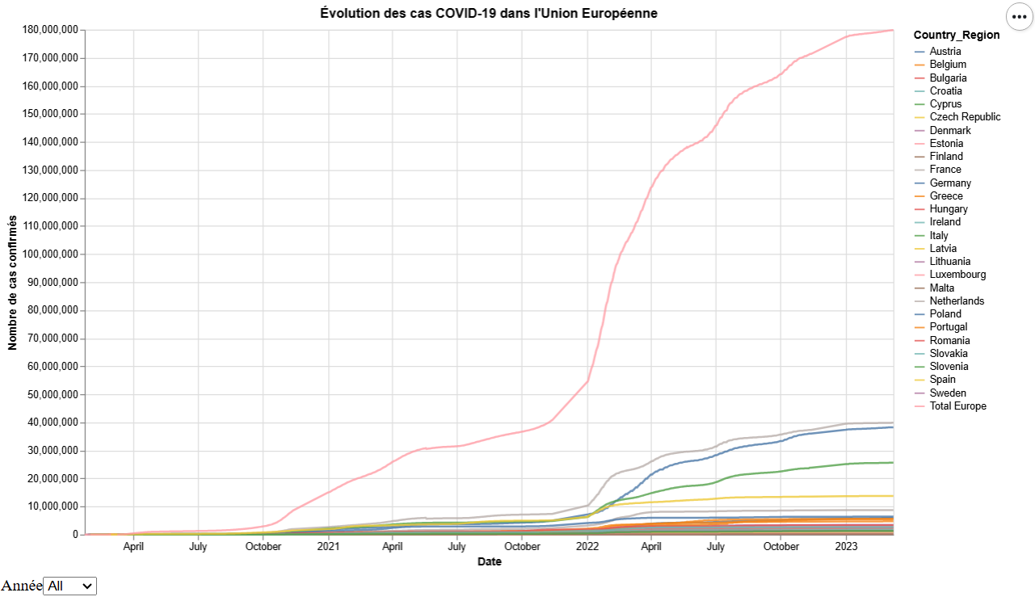
Un graphique fonctionnel

Slide 7
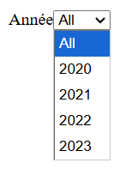
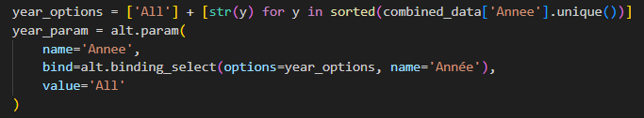
Menu déroulant

Slide 8
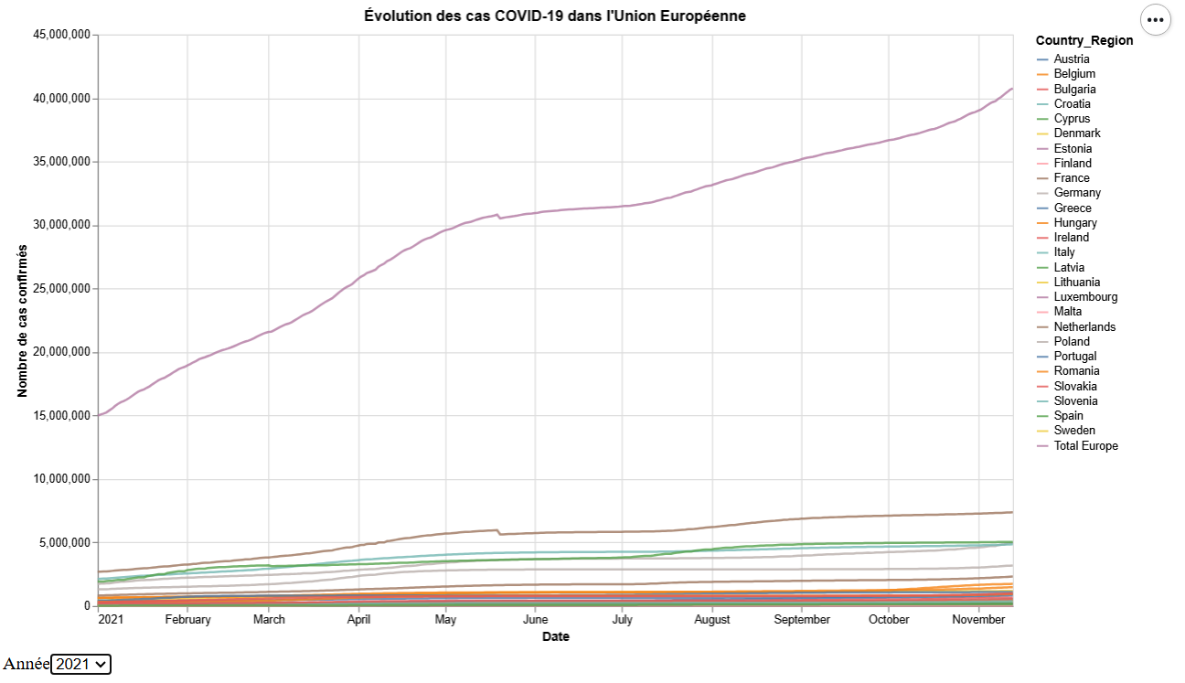
Pour l’année 2021

Slide 9
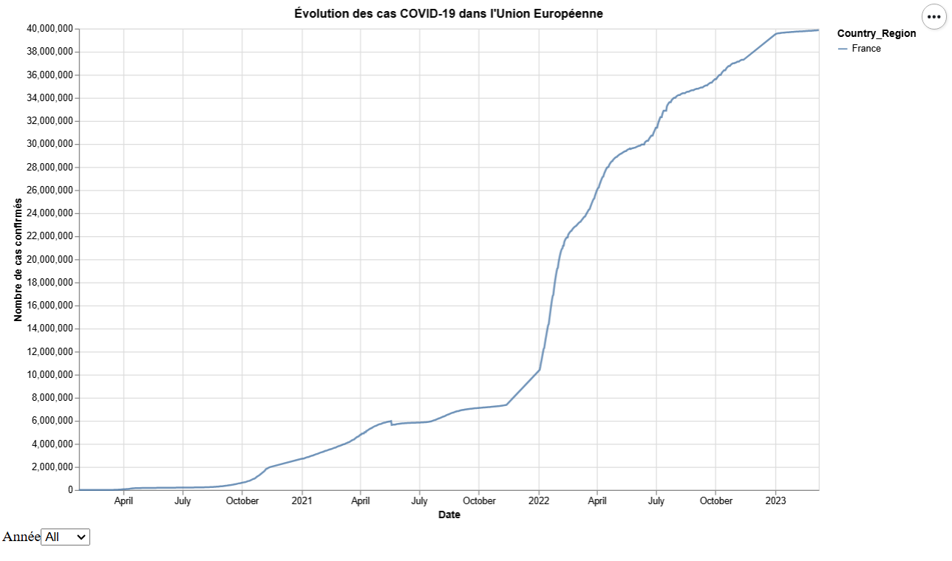
Légende interactive

Slide 10
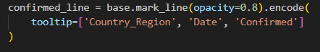
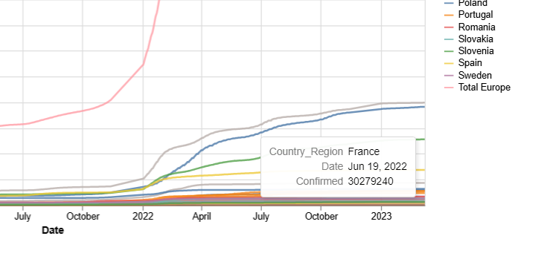
Ajout d’une infobulle

Slide 11




Carte interactive
Packages utilisés :
glob : pour gérer les fichiers dans un dossier.
pandas : pour manipuler les données.
plotly.express : pour créer des visualisations interactives.
numpy : pour effectuer des opérations mathématiques.
plotly.io : pour exporter le résultat en HTML.

Slide 12
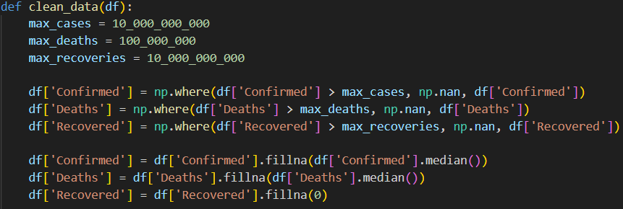
Nettoyage des données
Fonction clean_data:
Cette fonction s'assure que les données sont fiables et exploitables pour la carte. Voici les étapes principales :
Détection des valeurs aberrantes :
Les seuils maximums sont définis pour les colonnes Confirmed (10 milliards), Deaths (100 millions), et Recovered (10 milliards). Toute valeur au-delà de ces seuils est remplacée par NaN (valeur manquante).
Exemple : Si un pays affiche 50 milliards de cas confirmés, cette valeur sera exclue.
Remplacement des valeurs manquantes :
Pour Confirmed et Deaths, les valeurs manquantes sont remplacées par la médiane de leur colonne respective.
Pour Recovered, les valeurs manquantes sont remplacées par 0, car ce choix reflète mieux une absence de données sur les guérisons.

Slide 13
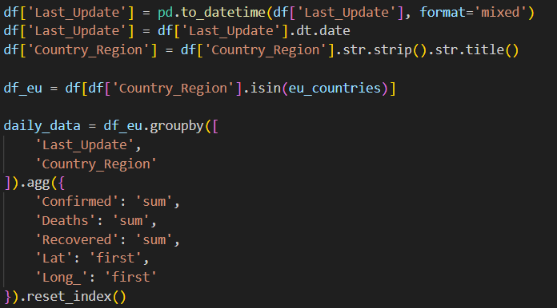
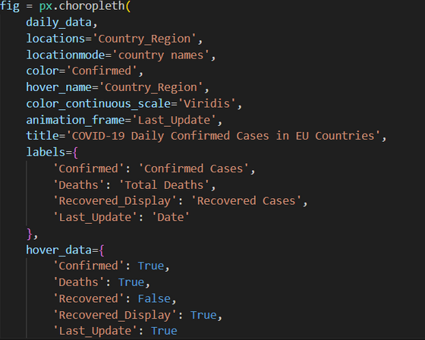
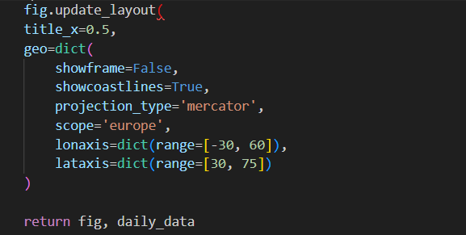
Création de la carte
Fonction create_time_series_covid_map:
Le script filtre les données pour se concentrer uniquement sur les pays européens.
Les données sont agrégées par date et par pays pour obtenir les totaux quotidiens de cas confirmés, décès et guérisons.
Une carte choroplèthe est créée avec :
Les couleurs représentant les cas confirmés.
Une animation permettant de visualiser l’évolution dans le temps.
Un texte personnalisé dans les infobulles, notamment pour les cas de guérison manquants.

Slide 14
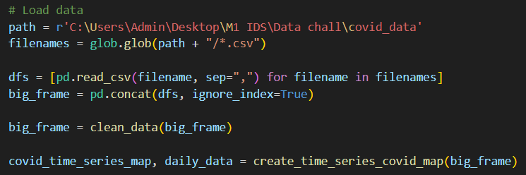
Chargement des fichiers de données
Tous les fichiers CSV dans le dossier spécifié sont lus et combinés en un seul grand tableau.
Ensuite, les données sont nettoyées grâce à la fonction clean_data.

Slide 15
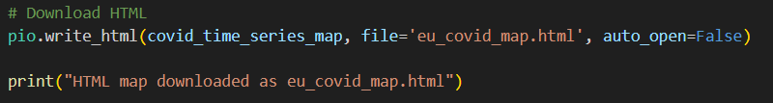
Exportation de la carte
La carte interactive est enregistrée au format HTML avec pio.write_html, permettant de la consulter facilement dans un navigateur.

Slide 16


Dashboard Intéractif
Packages utilisés:
Plotly express: interface haut-niveau de la bibliothèque Plotly , simplifiant la création de graphiques interactifs.
Dash: framework Python basé sur Flask, Plotly et React.js, permettant de construire des applications web analytiques interactives sans avoir besoin de maîtriser HTML, CSS ou JavaScript.

Slide 17
Initialisation de l'application
Initialise une application Dash et
définit le titre de la page web (visible dans l'onglet du navigateur).

Slide 18
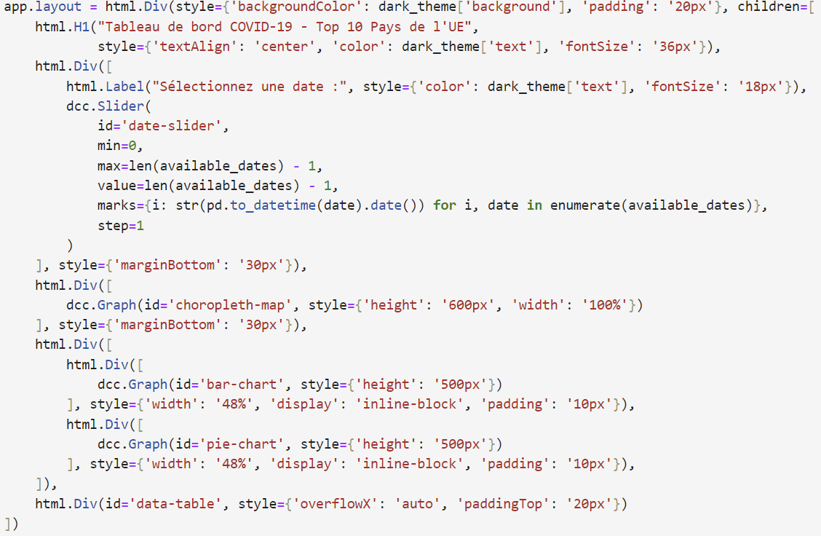
Mise en page de l'application
Configure la structure visuelle de l'application:
html.H1 : Titre principal.
html.Div : Conteneurs principaux pour organiser les composants.
dcc.Slider : Curseur pour sélectionner une date.
dcc.Graph : Composants pour afficher les graphiques (carte, barplot, camembert).
Applique un thème sombre (backgroundColor: '#111111').

Slide 19
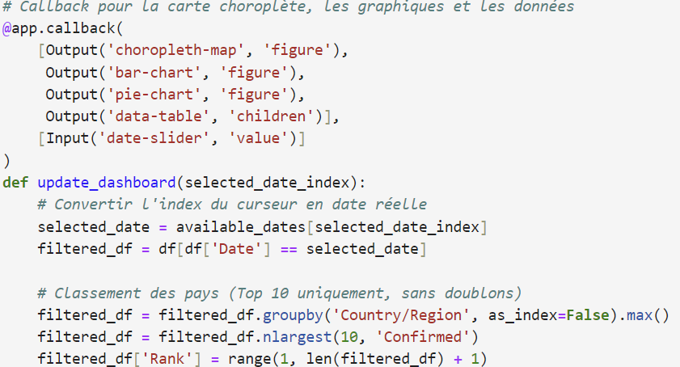
Callback pour la carte choroplète, les graphiques et les données
Gérer les interactions entre l'utilisateur et les éléments visuels du tableau de bord.
Entrées (Input)
Permet de fournir l'index d'une date sélectionnée par l'utilisateur dans la liste des dates disponibles avec l'ID date-slider.
Sorties (Outputs)
Carte choroplète (figure) : Affiche les cas confirmés sur la carte en fonction des données filtrées.
Graphique à barres (figure) : Affiche les cas confirmés sous forme de barplot pour les 10 pays les plus touchés.
Camembert (figure) : Visualise la répartition des cas confirmés sous forme de pourcentages.
Tableau de données (children) : Génère un tableau HTML pour afficher les informations détaillées des pays (classement, pays, cas confirmés).

Slide 20
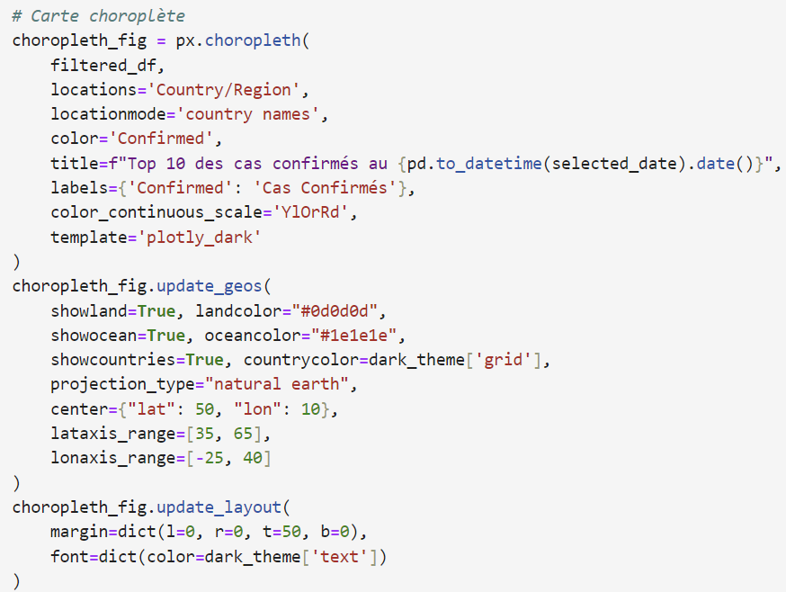
Génère une carte interactive affichant les pays, colorés en fonction du nombre de cas confirmés avec un titre dynamique affichant la date sélectionnée.

Slide 21
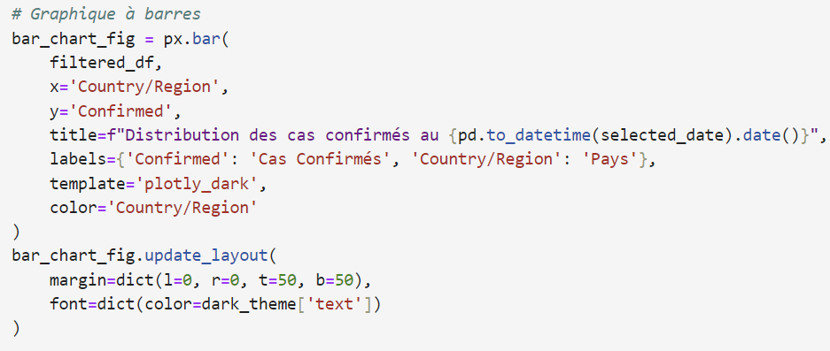
Crée un barplot comparant les cas confirmés des 10 pays les plus touchés.

Slide 22
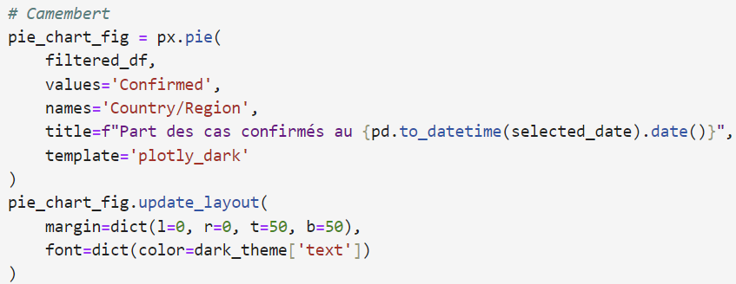
Affiche la proportion des cas confirmés pour chaque pays dans le top 10.

Slide 23
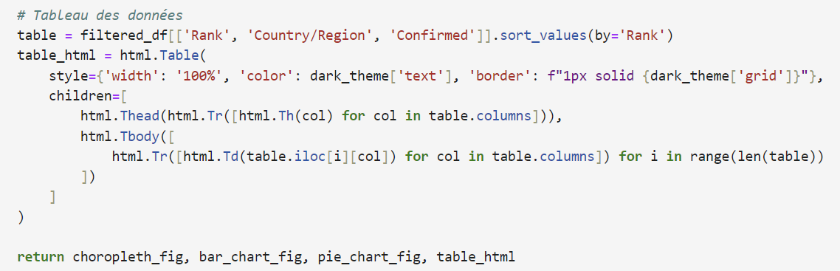
Génère un tableau HTML avec :
Rang : Classement des pays.
Nom du pays.
Nombre de cas confirmés.
Retour du callback
Retourne les objets graphiques et HTML à insérer dans leurs composants respectifs:
La carte choroplète dans choropleth-map.
Le barplot dans bar-chart.
Le camembert dans pie-chart.
Le tableau dans data-table.

Slide 24
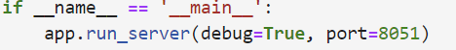
Démarre le serveur Dash pour rendre l'application accessible via un navigateur web.
debug=True : Recharge automatiquement le serveur lors des modifications du code.
port=8051 : Spécifie le port sur lequel l'application écoute.

Slide 25
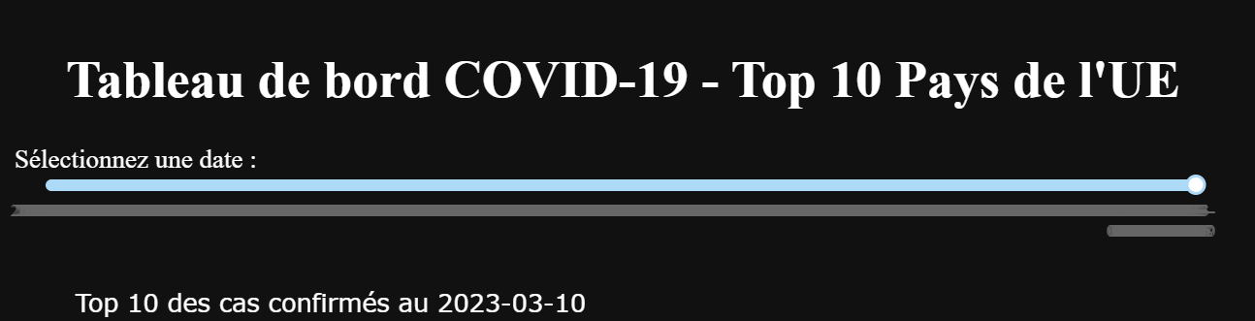
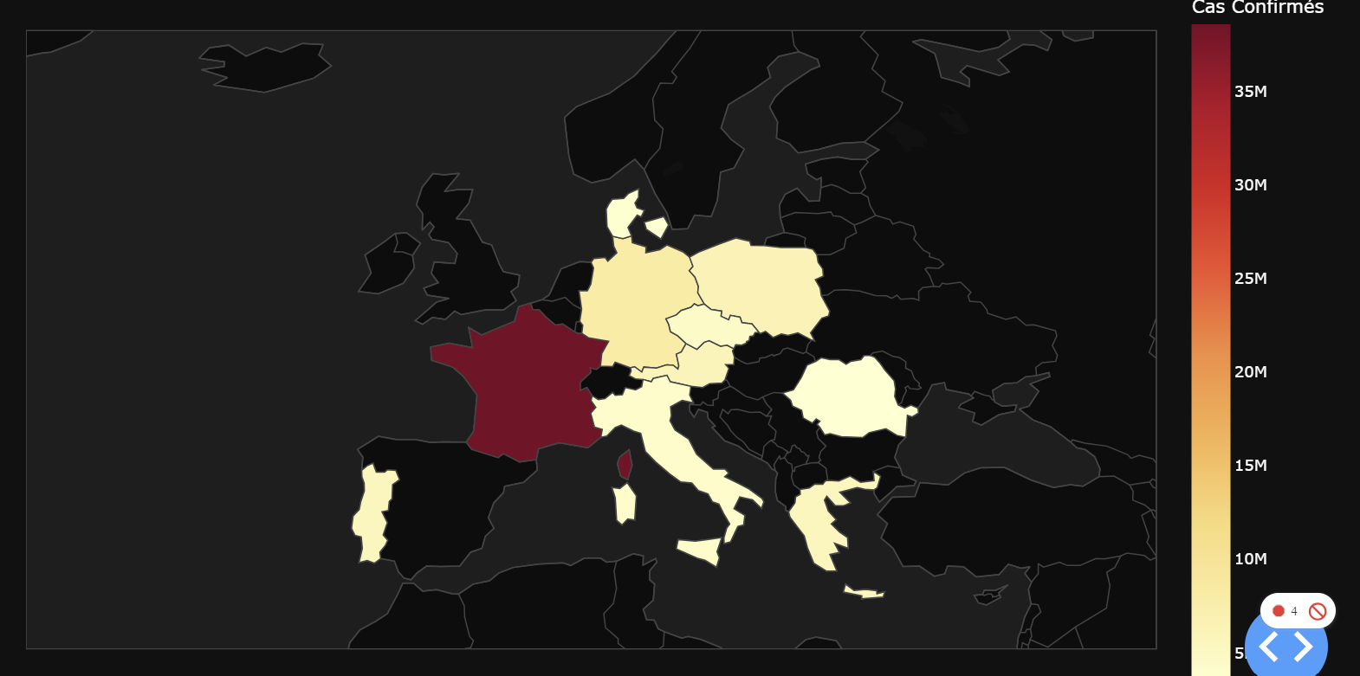

Slide 26
